Slide 1

Sistema VASPA
VASPA Team:
Fabricio González
Francisco Estrada
Nicolás Sartini
Laboratorio de Desarrollo de Software

Slide 2
Introducción – Sistema VASPA
Visualización
Administración
Seguimiento
Programas de Asignaturas

Slide 3
Temario I - Presentación

Slide 4










Temario II – Implementación
Implementación de X Casos de Uso:
Sistema Web:
X Casos de Uso principales
Aplicación móvil
Búsqueda y Visualización de Programa en PDF

Slide 5
Comparativa funcionamiento actual – futuro
Actualmente:
Los profesores completan el programa de la asignatura en un documento Word.
Empleado de SA cuenta con una hoja de cálculo en donde tiene un registro de los programas de asignaturas con su correspondiente vigencia, profesor responsable.
Se solicita el programa (actualización o uno nuevo) al profesor mediante correo.
Los programas son revisados tanto por SA como el director del departamento correspondiente.
No hay un seguimiento de los programas.
No hay un proceso definido para la firma de las autoridades:
SA → Departamento
Departamento → SA
Programa digitalizado y el original es guardado en un bibliorato.

Slide 6
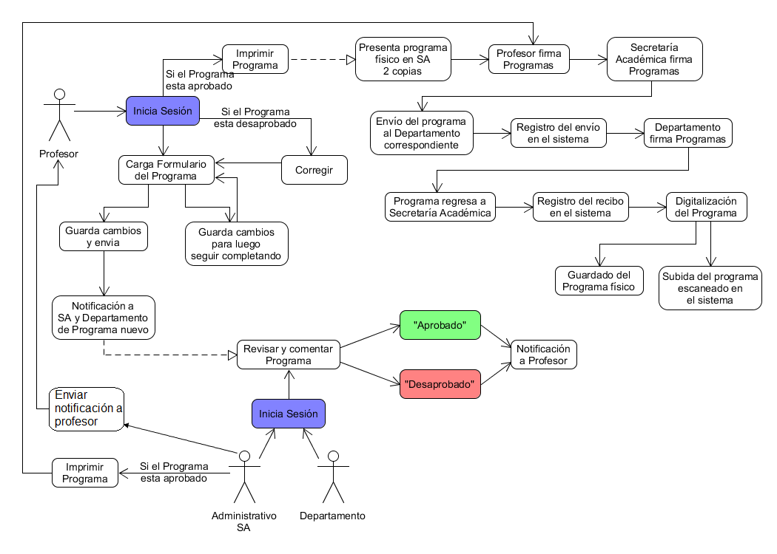
Comparativa funcionamiento actual - futuro

Slide 7
Comparativa funcionamiento actual - futuro
Ventajas generales del Sistema VASPA:
Registros de las notificaciones enviadas a docentes → Mayor control
Democratización del acceso a la información
Mayor eficiencia en el uso de recursos de la universidad
Beneficios extra:
Existencia de una BD con carreras, planes, asignaturas, docentes, etc.
Acceso sencillo al historial de planes de una carrera

Slide 8
Estado del Proyecto

Slide 9
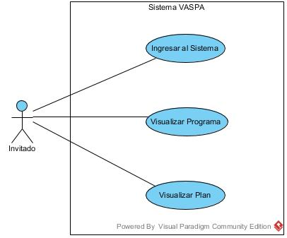
Estado del Sistema – Vista por actor I
Actor: Invitado
3 Casos de Uso:
Ingresar al Sistema
Visualizar Programa
Visualizar Plan
Los 3 CU se encuentran cerrados. Implementados y probados

Slide 10
Estado del sistema – vista por actor II
Actor: Profesor
4 Casos de Uso:
Gestionar Programa
Gestionar Bibliografía
Enviar notificación
Generar Programa PDF
Los 4 CU se encuentran cerrados. Implementados y probados

Slide 11
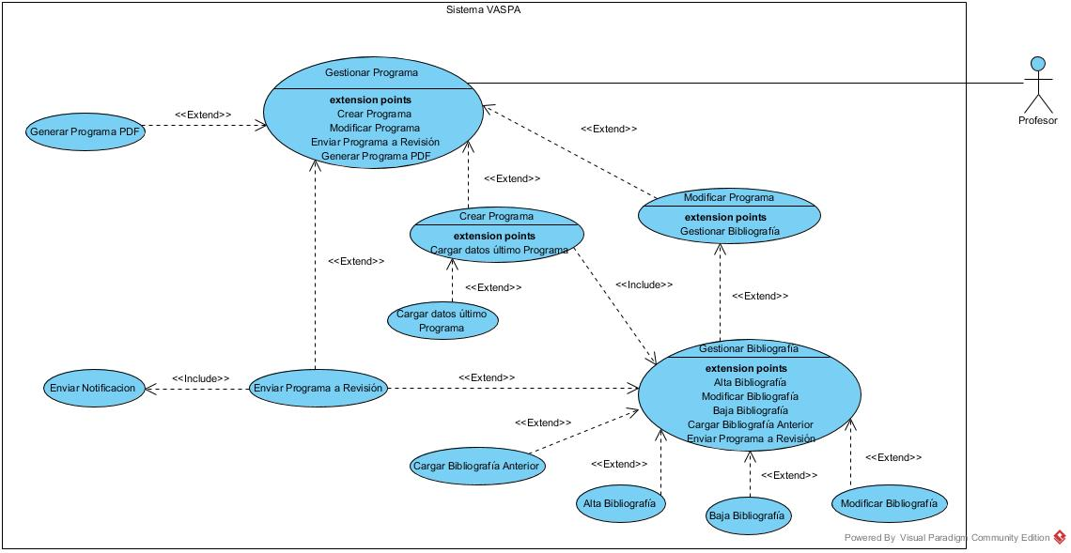

Slide 12
Convergencia de estimaciones

Slide 13
Gestión de Riesgos I - Riesgos a futuro

Slide 14
Gestión de Riesgos II
Estado de los riesgos :
Riesgos totales 17:
De los cuales 6 se encuentran activos.
Los 11 restantes se encuentra en el estado cerrado.

Slide 15
Gestión de Riesgos III
Estado de algunos riesgos :
Activos
Complejidad técnica en la solución del problema en cuanto a la Generación del programa en PDF con PHP.
Tener que modificar el código fuente debido a cambios en la BD.
Algunos de los integrantes consiga trabajo.
No se realicen reuniones con el equipo docente para mostrar avances del proyecto.
Cerrados
Falta de experiencia de dos de los integrantes en el lenguaje PHP.
Tener problemas para llegar a un acuerdo sobre el Modelo de Datos con el Grupo 1.
Falta de utilización de las herramientas Git y GitHub.
No se lleven a cabo reuniones entre los integrantes.

Slide 16
¡Muchas gracias!
https://github.com/fge23/Sistema-VASPA

